Slide 1
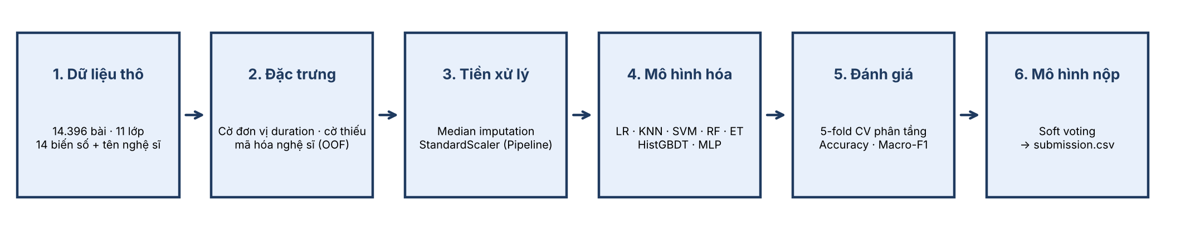
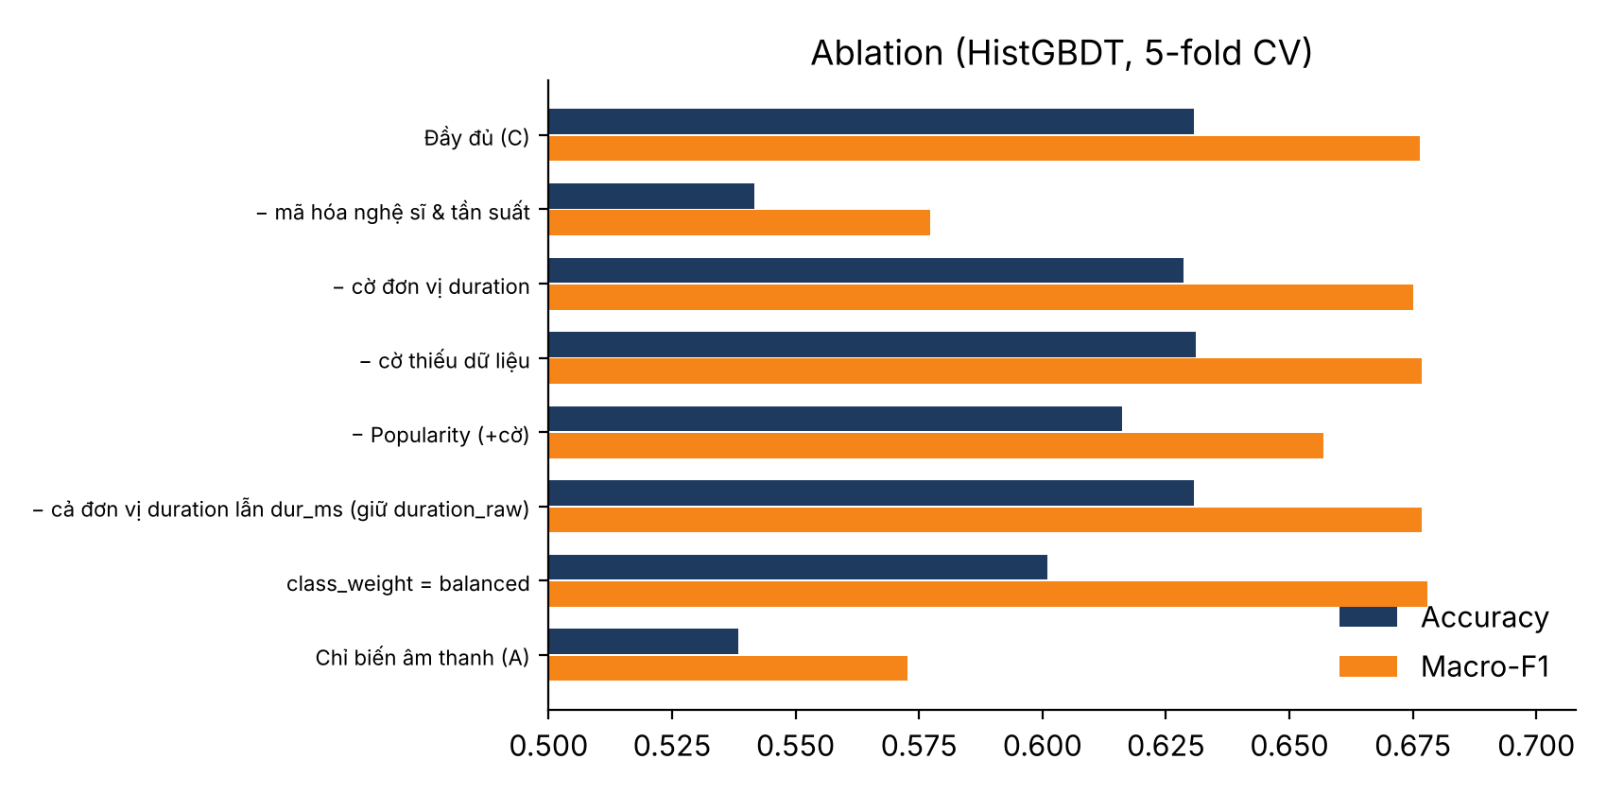
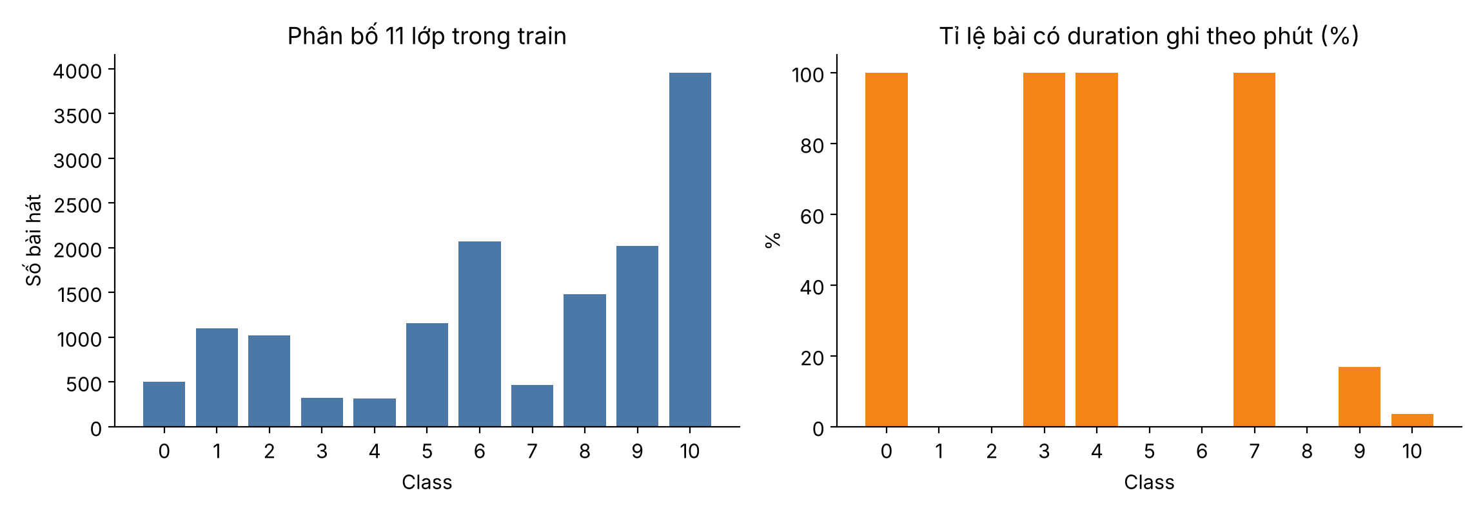
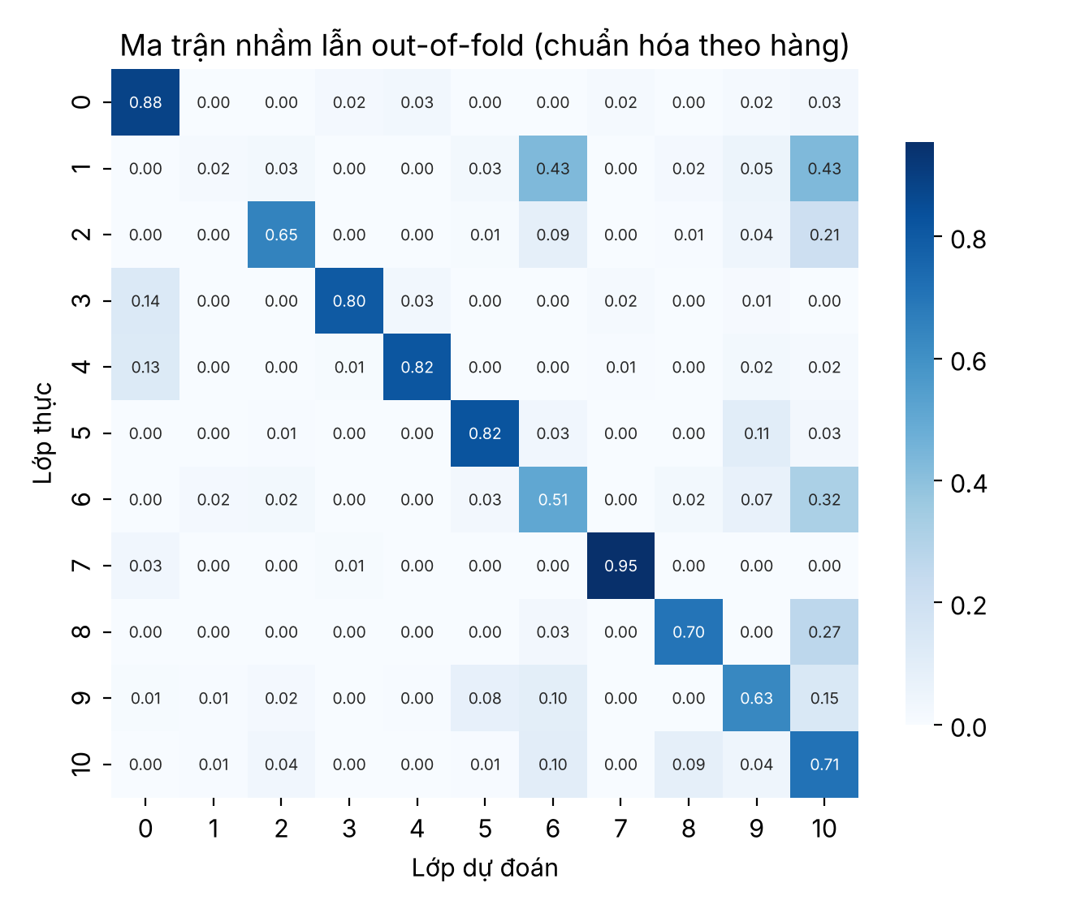
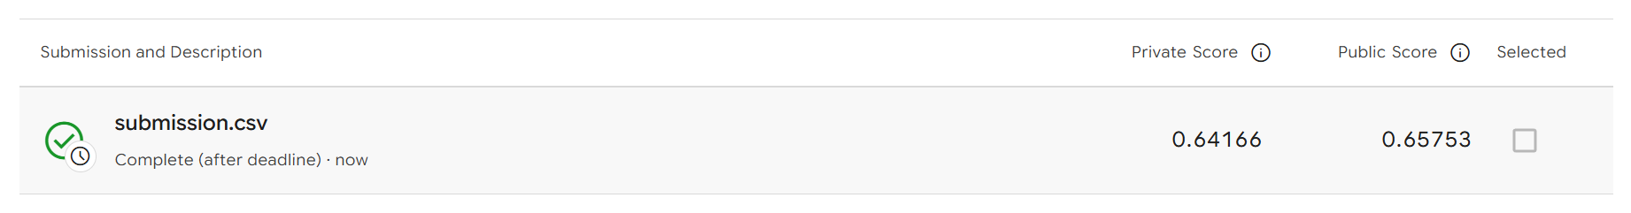
PHÂN LOẠI THỂ LOẠI NHẠC TỪ ĐẶC TRƯNG ÂM THANH VÀ THÔNG TIN NGHỆ SĨ
Challenge 2 – Kaggle SHAI · Nhóm 5 – DCT124C1 · Phạm Minh Khôi (3124411135) · Trương Thuận Phú (3124411234) · Nguyễn Mạnh Thắng (3124411283) · Nguyễn Hoàng Quân (3124411250) · GVHD: TS. Đỗ Như Tài · ĐH Sài Gòn
1. Bài toán & dữ liệu
3. Phương pháp
5. Ablation & ensemble
• Input: 14 đặc trưng âm thanh + tên nghệ sĩ; Output: 1 trong 11 thể loại
• 14.396 bài huấn luyện, 3.600 kiểm thử, 7.913 nghệ sĩ
• Lớp lệch: lớp 10 = 27,5%, lớp 3 = 2,2%
• Đánh giá: Accuracy và Macro-F1, 5-fold CV phân tầng, Pipeline không rò rỉ
• 3 tập đặc trưng: A (thô), B (+ đơn vị duration, cờ thiếu), C (+ nghệ sĩ)
• Mã hóa nghệ sĩ làm mượt, out-of-fold: TE_k(a) = (n_ak + m·p_k)/(n_a + m)
• 7 mô hình + soft voting; mọi bước học nằm trong Pipeline
• Mô hình nộp: HGB + RF + ET + LR → Accuracy 0,6403 ± 0,0045, Macro-F1 0,6783
• Bỏ mã hóa nghệ sĩ: −8,9 điểm; bỏ Popularity: −1,5 điểm
• Ensemble và siêu tham số chọn trên cùng 5 fold nên có thể hơi lạc quan
2. Điểm đáng chú ý của dữ liệu
4. Kết quả: Accuracy 5-fold CV
Mô hình | A | B | C
Logistic Regression | 0,4966 | 0,5072 | 0,6175
KNN (k=15) | 0,4775 | 0,4800 | 0,5844
SVM (RBF) | 0,5223 | 0,5297 | 0,6273
Random Forest | 0,5134 | 0,5125 | 0,6245
Extra Trees | 0,5029 | 0,5052 | 0,6215
HistGBDT | 0,5383 | 0,5417 | 0,6307
MLP | 0,5247 | 0,5271 | 0,6227
6. Nghệ sĩ chưa thấy & lỗi theo lớp
• Lớp 1 gần như không nhận diện được (F1 0,03)
• Lớp 6, 8, 2 hay bị nhầm về lớp 10
• Duration trộn phút/ms: 14,4% bài ghi theo phút, gần như quyết định lớp 0, 3, 4, 7
• Instrumentalness thiếu 0,2% (lớp 7) đến 61,4% (lớp 5): thiếu không ngẫu nhiên
• Đây là đặc điểm thu thập dữ liệu, không phải tính chất âm nhạc
• Nghệ sĩ đã thấy: 0,6747; chưa thấy: 0,5915
• Chia theo nghệ sĩ: 0,5447 (không dùng nghệ sĩ) so với 0,5242 (có mã hóa nghệ sĩ)
• Kaggle: Public 0,65753 | Private 0,64166 (nộp sau hạn chót)
• Thước đo leaderboard: chưa xác nhận; CV Accuracy mô hình nộp 0,6403
• Chỉ âm thanh: tối đa 0,5383; thêm nghệ sĩ: 0,6307 (+9,2 điểm so với chỉ âm thanh). Khác biệt giữa mô hình nhỏ hơn tác động của đặc trưng.
Tài liệu: Flexer (2007) ISMIR; Micci-Barreca (2001) SIGKDD Expl.; Friedman (2001) Ann. Stat.; Kaggle SHAI Music Genre Classification.

